Slide 1


Mobile/WebService Project
FinalTerm 보고서
제목 :식물 성장 블로그
학번:2016104116
이름 : 김태수
Image Processing Lab

Slide 2

목차
요구조건
목적
필요성
기능 계획(신규 또는 추가 기능 중심)
사용자 시나리오(Ui 구성)
기대효과
2

Slide 3
요구조건
1. Edge System(Python 기반, 공통)
  1-1. YoloV5 pretrained model 사용
    대체 가능 함
  1-2. Ms coco 훈련데이터 기준 검출 객체 (Classes) : 80가지 객체 검출 기능
    대체 가능 함
  1-3. 한 종류의 객체를 동일한 객체로 가능한 Change Detection
  1-4. 게시를 위한 HTTP Restfull API 사용(공통)
  1-5. 추가기능
2. Service System(Python, Django 기반, Pythonanywhere 클라우드상 서비스 구동, 일부 확장 기능 가능)
  2-1. 사용자 보안 기능(보안키를 이용한 로그인, 공통)
  2-2. Image Blog 및 관리 기능(공통, 일부 확장 기능 가능)
  2-3. 게시를 위한 HTTP Restfull API 제공(공통)
  2-4. Image 목록, 획득을 위한 HTTP Restfull API 제공(신규 추가 필요)
  2-5. 추가 기능
3. Client System(Android, Native App, 개별 제안)
  3.1. Image list view 기능(공통 기능, 개별 제안)
  3.2. Image 목록, 획득을 위한 HTTP Restfull API 사용(신규 추가 필요)
  3.3. 공통기능 및 추가기능을 활용한 사용자 시나리오 및 UI 제공 (신규 추가 필요)
  3-4. 추가 기능
Image Processing Lab

Slide 4


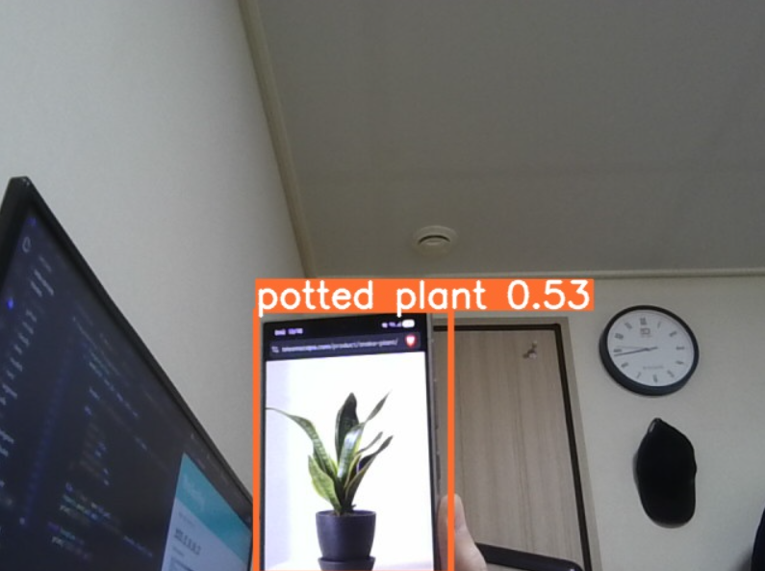











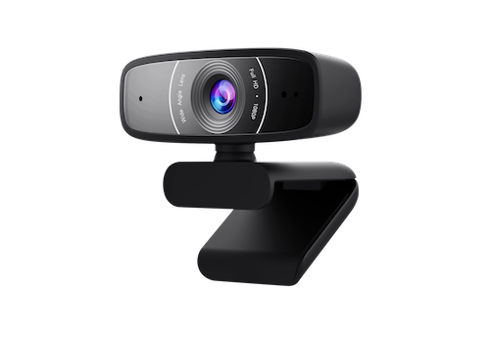
시스템 구성도
시스템 구성도
감지된 이미지 Django 서버로 전송(POST)
이미지 화면 출력
HTTP/Restful API
HTTP
Detect
Potted plant
PORT:8000
HTTP
Plant Growth Blog
(Django blog)
REST API
Image blog
YOLOv5로
potted plant(classes 58) 감지, 캡쳐
web cam
<EDGE SYSTEM>
<SERVICE SYSTEM>
<CLIENT>
DB에 이미지 저장, 관리
Image Processing Lab

Slide 5
목적 및 필요성
반려 식물 성장 기록 자동화
일일이 사진 촬영을 안해도 블로그에 기록 가능
편한 식물 관리, 어디서든 안드로이드 앱으로 확인 가능
Image Processing Lab

Slide 6
기능 - 조건대비표
시스템 구분 | 세부기능 | 구현 여부 | 대체 여부 | 소스 파일명 (함수 또는 class명)
1. Edge System(Python 기반, 공통) | 1-1. YoloV5 pretrained model 사용(대체 가능) | O |  | Detect.py
 | 1-2. Ms coco 훈련데이터 기준 검출 객체 (Classes) : 80가지 객체 검출 기능(대체 가능 함) | O |  | Detect.py
 | 1-3. 한 종류의 객체를 동일한 객체로 가능한 Change Detection(대체 가능 함) | O |  | changedetection.py
 | 1-4. 게시를 위한 HTTP Restfull API 사용(공통) | O |  | changedetection.py (requests.post())
 | 1-5. 기타 추가기능 (더 있을 경우 아래 표 추가) | X | X
2. Service System(Python, Django 기반, Pythonanywhere 클라우드상 서비스 구동, 일부 확장 기능 가능) | 2-1. 사용자 보안 기능(보안키를 이용한 로그인, 공통) | O |  | settings.py (api-token-auth)
 | 2-2. Image Blog 및 관리 기능(공통, 일부 확장 기능 가능) | O |  | models.py (class Post)
 | 2-3. 게시를 위한 HTTP Restfull API 제공(공통) | O |  | views.py
 | 2-4. Image 목록, 획득을 위한 HTTP Restfull API 제공(신규 추가 필요) | X | X
 | 2-5. 기타 추가 기능 (더 있을 경우 아래 표 추가) | X | X
3. Client System(Android, Native App, 개별 제안) | 3.1. Image list view 기능(공통 기능, 개별 제안) | O |  | activity_main.xml (RecyclerView)
 | 3.2. Image 목록, 획득을 위한 HTTP Restfull API 사용(신규 추가 필요) | O |  | MainActivity.java (http://10.0.2.2:8000/api_root/Post/)
 | 3.3. 공통기능 및 추가기능을 활용한 사용자 시나리오 및 UI 제공 (신규 추가 필요) | O |  | MainActivity.java (onClickDownload)
 | 3-4. 추가 기능 | X | X
Image Processing Lab

Slide 7

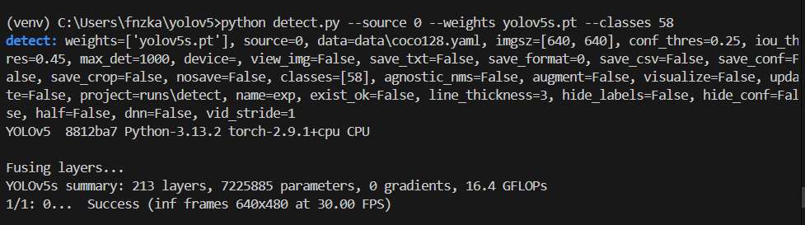
기능 - 1. Edge System(Python 기반, 공통)
1-1. YoloV5 pretrained model 사용
n초마다 한번씩 (time.sleep(n)) 식물을 검출해서,
상태 변화시 (식물이 없거나 / 식물이 있거나)
해당 이미지를 업로드
1-2. Ms coco 훈련데이터 기준 검출 객체 (Classes) : 80가지 객체 검출 기능
classes 58, potted plant만 감지
=> 시스템 부하 줄임

Slide 8
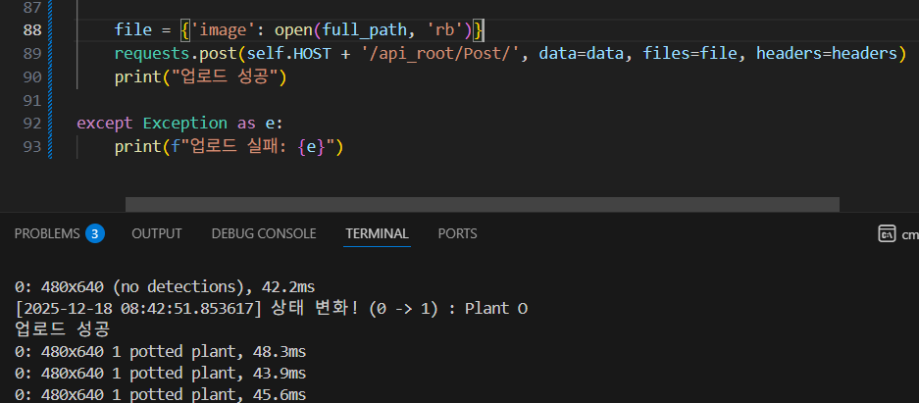
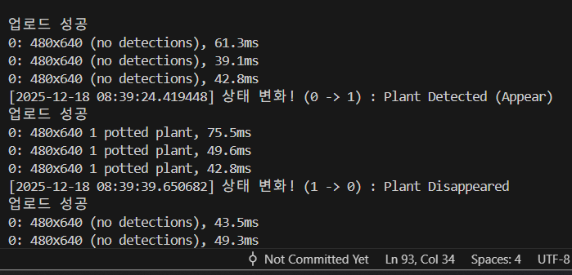
기능 - 1. Edge System(Python 기반, 공통)
1-3. 한 종류의 객체를 동일한 객체로 가능한 Change Detection
Changedetection.py에서 식물의 상태변화 감지
1-4. 게시를 위한 HTTP Restfull API 사용(공통)
  (간략한 설명)
  (기능 동작 캡처 화면 제시)

Slide 9
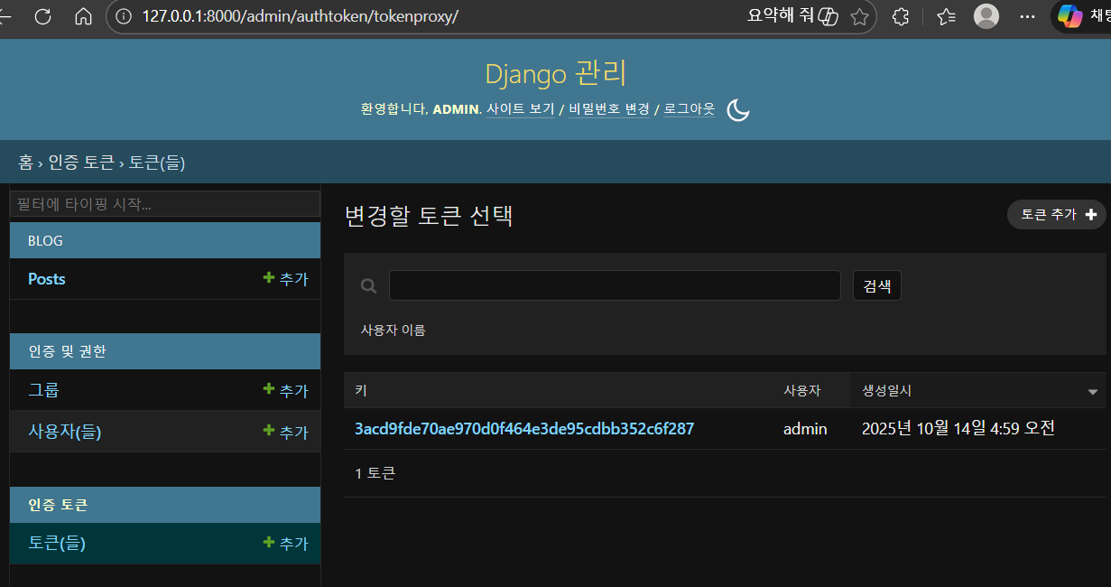
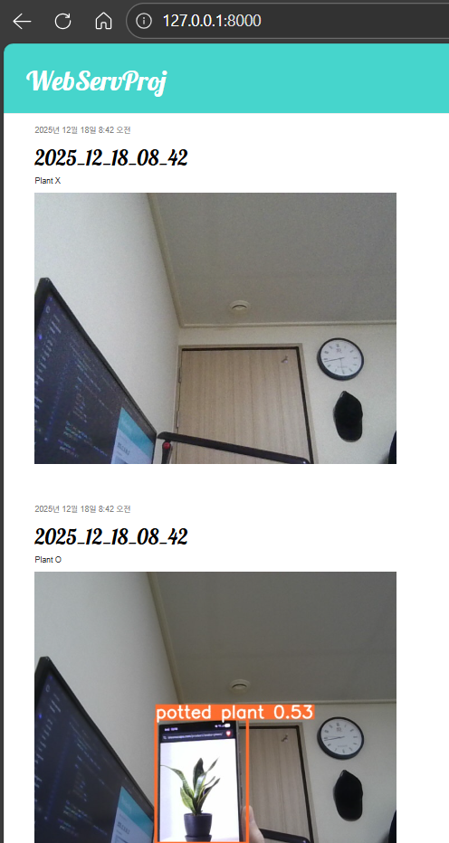
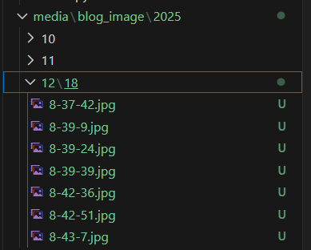
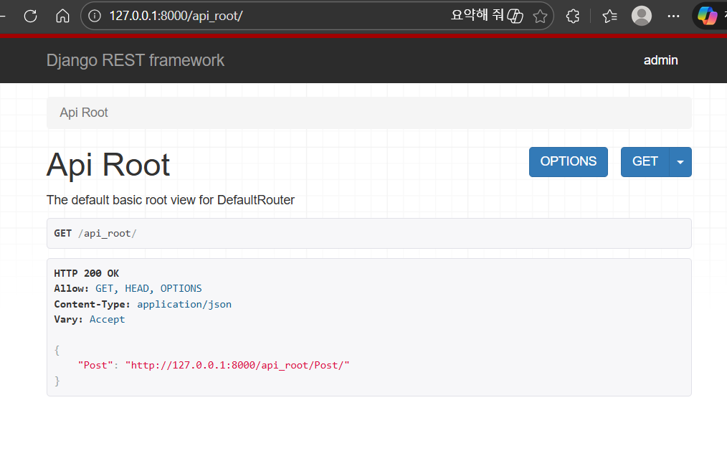
기능 - 2. Service System(Python, Django 기반)
2-1. 사용자 보안 기능(보안키를 이용한 로그인, 공통)
  (간략한 설명)
  (기능 동작 캡처 화면 제시)
2-2. Image Blog 및 관리 기능(공통, 일부 확장 기능 가능)
  (간략한 설명)
  (기능 동작 캡처 화면 제시)
2-3. 게시를 위한 HTTP Restfull API 제공(공통)
  (간략한 설명)
  (기능 동작 캡처 화면 제시)

Slide 10
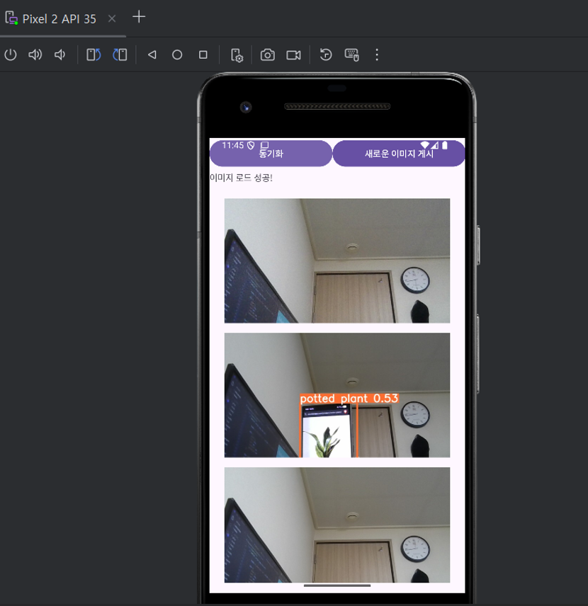
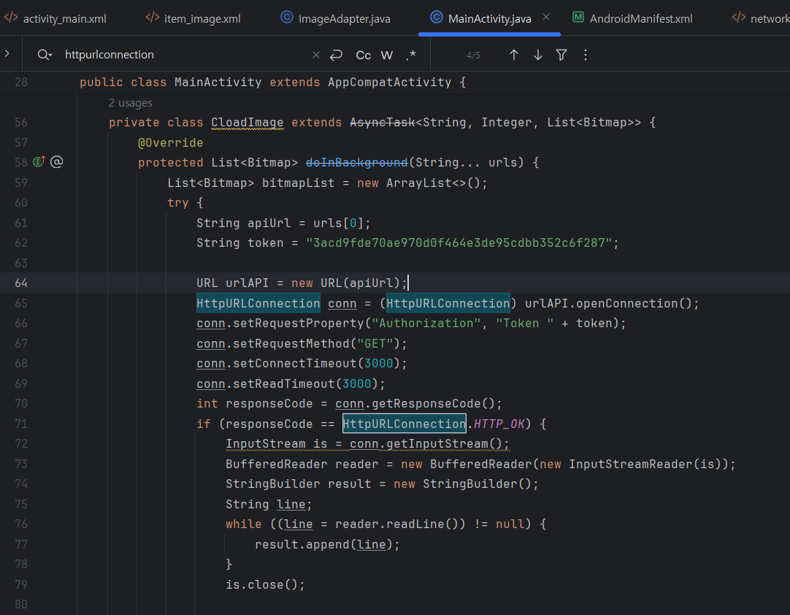
기능 - 3. Client System(Android, Java기반, 개별 제안)
3.1. Image list view 기능(공통 기능, 개별 제안)
  (간략한 설명)
  (기능 동작 캡처 화면 제시)
3.2. Image 목록, 획득을 위한 HTTP Restfull API 사용(신규 추가 필요)
httpURLConnection 으로 Django 서버에 GET요청

Slide 11
계획과 다른점, 이상과 현실..
초기 기획은 사진을 픽셀단위로 분석 -> 몇% 자랐는지 수치화
- 픽셀 수를 면적으로 환산하는 알고리즘 필요..
- ‘바람이나 빛의 영향으로 잎의 방향이 바뀐것’ 과 ‘자란것’ 의 차이 를 구분하기 어려울 것이라고 판단..
초기 기획은 24시간 관찰하며 해충 등을 감지 하려고 함
-사람(person), 화분(potted plant) 이외에 진딧물과 같은 해충은 COCO 데이터셋에 없음.
현실:
5초에 한번씩
1. Potted plant 가 감지됨
2. Potted plant가 감지 안됨
1과 2 사이에 변동이 있으면, 이미지 업로드
Image Processing Lab

Slide 12
결론
계획대로 된건 아니지만
Edge <-> Server <-> Client 로 이어지는
모바일-웹 서비스의 기초 뼈대는 만들어 봤다!
는 것이 좋은 경험.
Image Processing Lab

Slide 13
결과물의 목록
서비스 URL : http://127.0.0.1:8000/ (local에서만..)
소스코드 git 주소 : http://xxx.xxx.xxx
  폴더 형식
Root
Edge_System
YOLO
Service_System
Django
Client_System
Android, Native App
FinalTerm 보고서.pptx
url.txt (서비스 URL, 소스코드 git 주소)
Image Processing Lab

